Slide 1
ЗАДАЧА
Урок математики в 1 классе.
УМК «Школа России».
Учебник М.И. Моро.
Учитель Биткова Елена Владимировна.

Slide 2
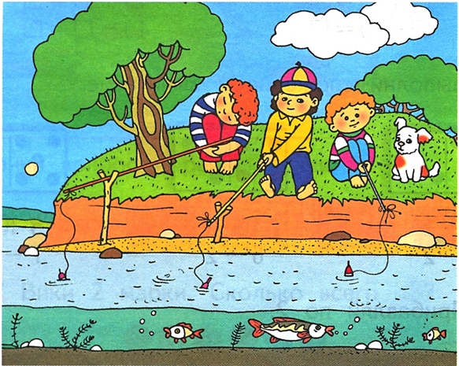
8-1-1=…
7+1+1=…
1+1+1=…
6+0=...
5-5=…
Определи, как зовут каждого мальчика-рыбака, если
удочка у Саши длиннее, чем у Толи, но короче, чем у
Димы.

Slide 3
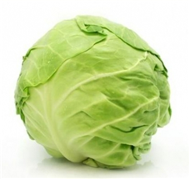
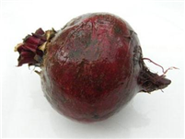
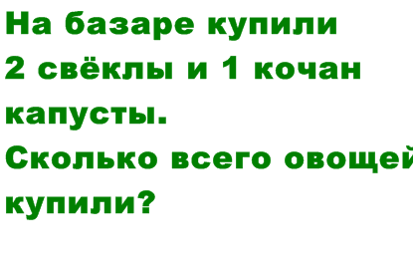
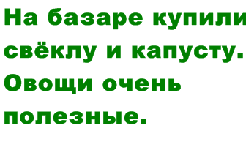

Slide 4
Условие
Вопрос
Решение
Ответ

Slide 6
2. Составим другую задачу:
В коробке было 6 карандашей. Вынули 2 карандаша.
Сколько карандашей осталось в коробке?

Slide 7
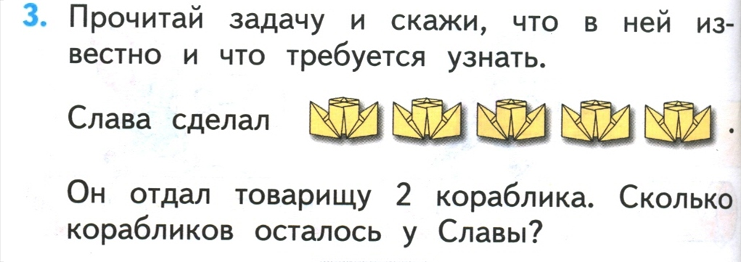

Slide 8
5. 8-1 … 7 7+2…9 6-2…5
8-1 … 6 7+2…8 4+1…6

Slide 9
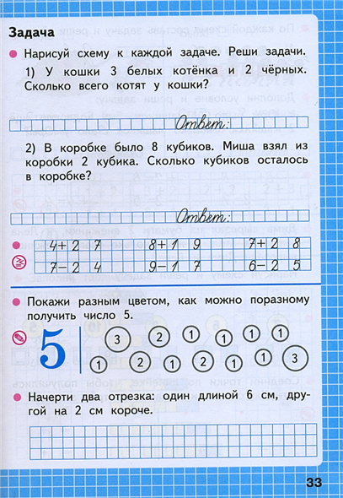
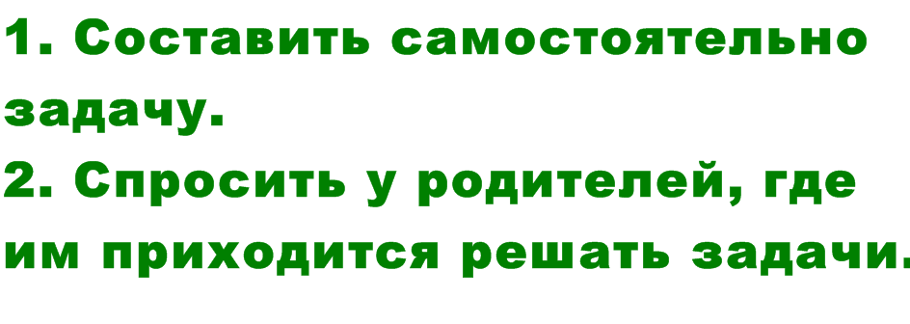

Slide 10
Литература:
М.И.Моро, С.И. Волкова, С.В. Степанова. Математика. 1 класс. Учебник, часть 1. М:Просвещение, 2013.
М.И.Моро, С.И. Волкова. Математика. 1 класс. Рабочая тетрадь, часть 1. М:Просвещение, 2014.
Математика. Контрольно-измерительные материалы. 1 класс. Составитель Т.Н. Ситникова. М:ВАКО, 2014.
Т.Н. Ситникова, И.Ф. Яценко. Поурочные разработки по математике к УМК М.И. Моро. 1 класс. М:ВАКО, 2013.
Электронные образовательные ресурсы:
Авторская программа урока для интерактивной доски.
http: ns portal.ru
http: pro Шkolu.ru

